Slide 1



CASE - CGIRS
JABOTICABAL – S.P.

Slide 2
HISTÓRICO
Origem da Área:
Área da UNESP, Desde década 80, utilização da área com lixão municipal.
Regularização:
Em 1999, projeto de valas de aterramento de resíduos sólidos, conforme exigências da CETESB. Duas valas foram utilizadas nesse sistema.
Operação como Aterro Sanitário:
Em 2006, projeto da 3º vala de aterramento, já com características e licença como aterro sanitário.
Ampliação do Aterro Sanitário:
Em 2012, projeto de união das 3 células de aterramento (2 valas + 1 vala no sistema de Aterro Sanitário). Projeto para ampliação da 4ª célula de aterramento – Vida útil até 2021.
Período Reúsa
Em abril de 2014 a Reúsa inicia o processo de revitalização do Aterro. Nos anos de 2015, 2016 e 2017 o aterro recebeu nota 10 na avaliação da CETESB (IQR).

Slide 3
AVALIAÇÃO PARA O IQR
São 34 itens avaliados. Entre eles:
Portaria, balança e vigilância
Isolamento físico e visual
Dimensões da frente de trabalho
Compactação e recobrimento dos resíduos
Proteção vegetal
Afloramento de chorume
Impermeabilização do solo
Drenagem de chorume
Drenagem de águas pluviais
Drenagem de gases
Monitoramento de água subterrânea
Presença de catadores
Queima de resíduos
Presença de aves

Slide 4
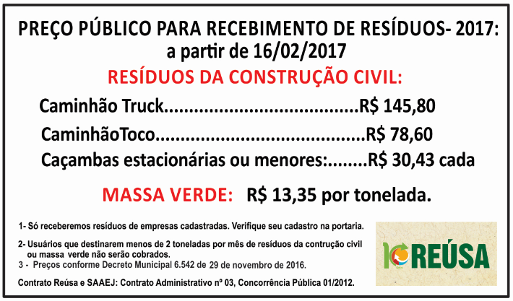
Formato do Contrato
Licitação
Concorrência Pública 2012. Contrato por 5 anos, renovável anualmente;
Licitação contemplou Obras + operação do aterro;
O objeto do contrato contemplou o gerenciamento de resíduos da construção civil e massa verde sob conta e risco da contratada.

Slide 5
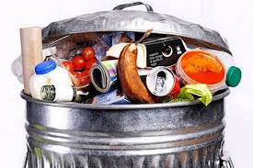

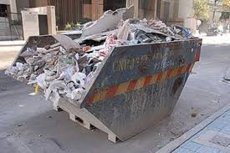

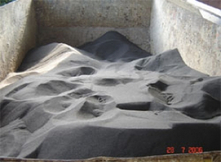
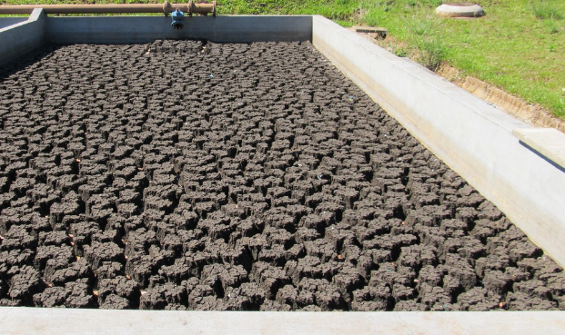
Resíduos recebidos Atualmente:
1453 ton./mês
56 ton./mês
2900 ton./mês
450 ton./mês
140 ton./mês
6,00 ton./mês
MÉDIA TOTAL DE 5.005 TON/MÊS

Slide 6
Custo para o Município
CONTA SAAEJ
(-) TOTAL GASTO: - R$ 178.161,58
(+) Total Arrecadado: + R$ 5.726,00
__________________________________
= Total Gasto com todos resíduos = R$ 172.435,58
REÚSA
(+) Recebido SAAEJ: + R$ 178.435,58
(+) Total Privado: + R$ 17.000,00
__________________________________
= Total Gasto com todos resíduos = R$195.435,58
O QUE A REÚSA RECEBE (EXCLUINDO RECICLÁVEIS): R$ 39,48 / tonelada

Slide 7
Custo para o Município
Jaboticabal – R$ 172.000,00/mês (R$ 2,26 por habitante)
Bebedouro – R$ 289.000,00/mês (R$ 3,72 por habitante)
Monte Alto – R$ 187.000,00/mês (R$ 3,76 por habitante)
BEBEDOURO E MONTE ALTO GASTAM ISSO APENAS COM OS RESÍDUOS SÓLIDOS DOMÉSTICOS!!!

Slide 8
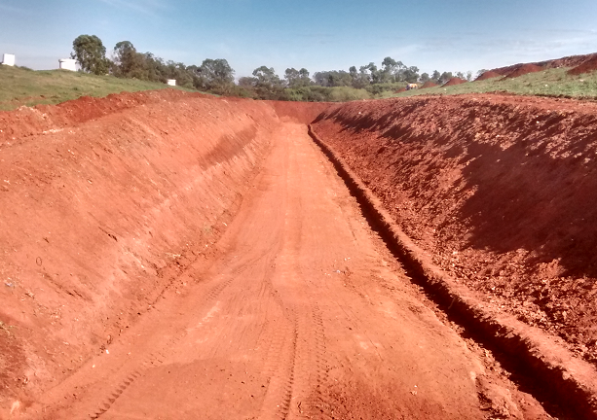
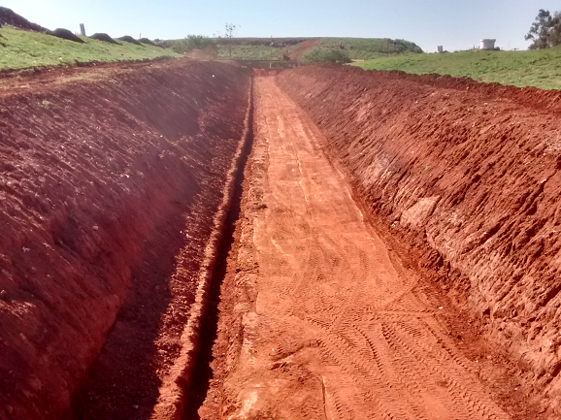
ESCAVAÇÃO E PREPARAÇÃO DA CÉLULA

Slide 9
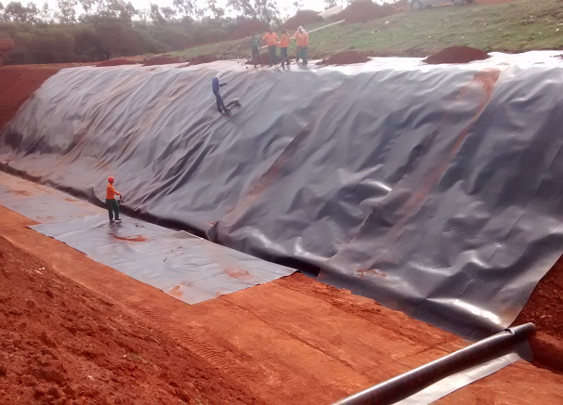
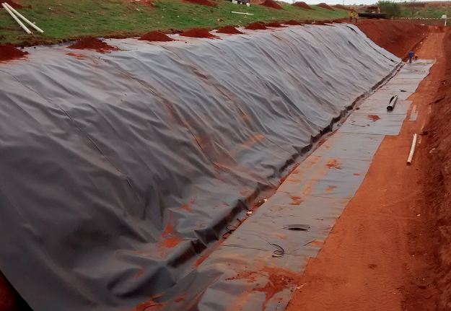
IMPERMEABILIZAÇÃO DA CÉLULA

Slide 10
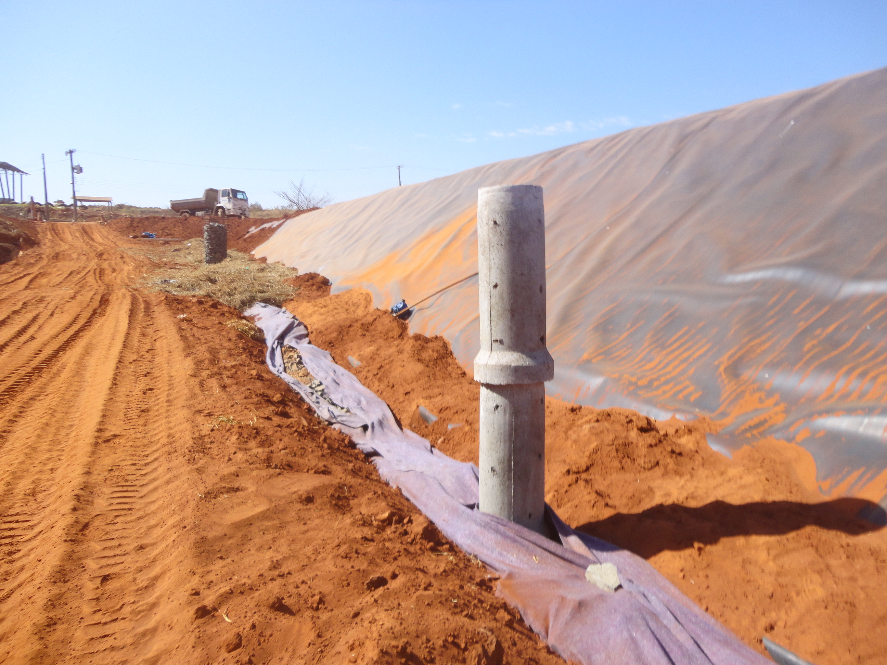
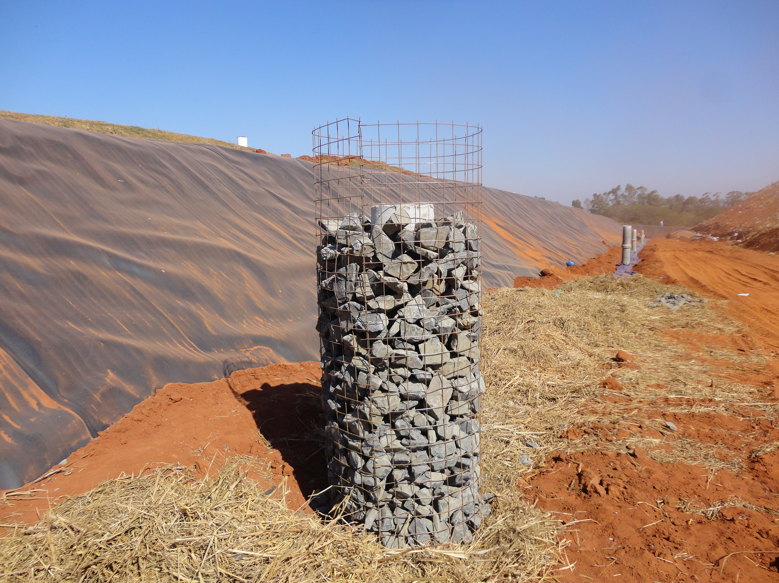
DRENAGEM DE GASES

Slide 11
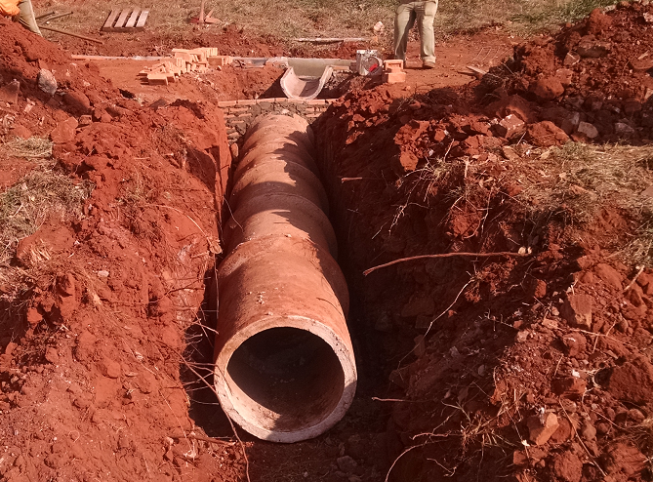
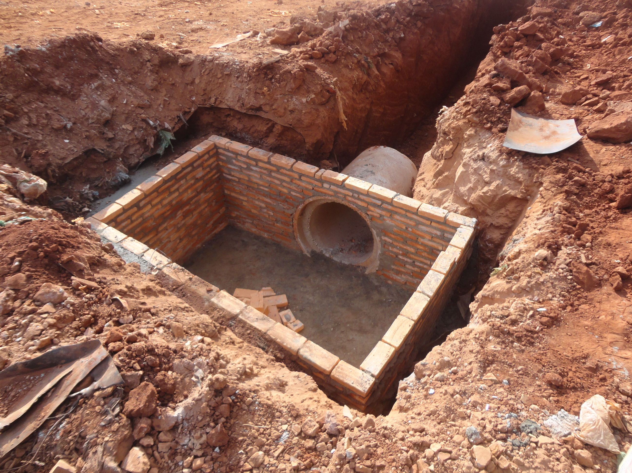
DRENAGEM DE ÁGUAS PLUVIAIS

Slide 12
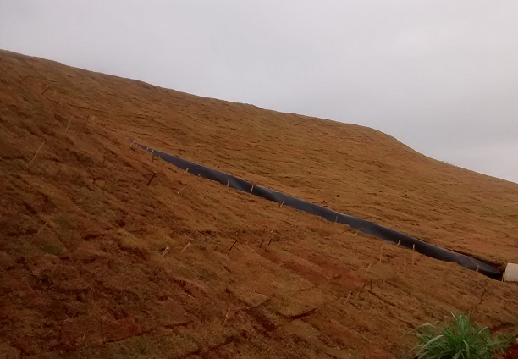
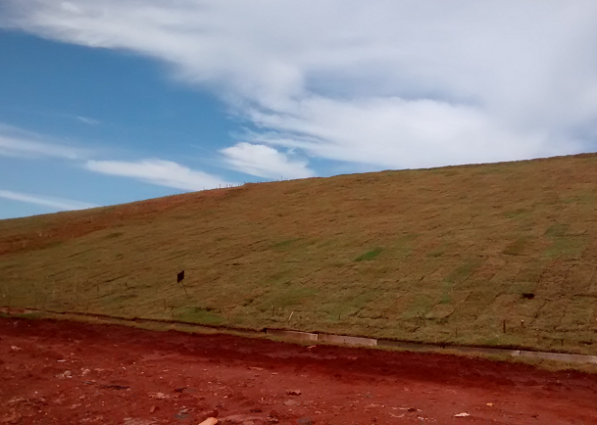
ENCERRAMENTO DA CÉLULA – PLANTIO DE GRAMA

Slide 13
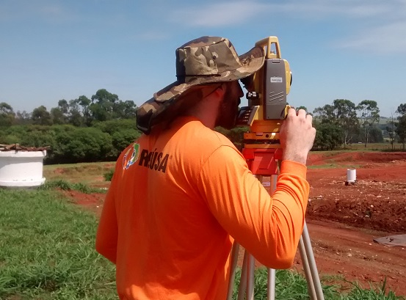
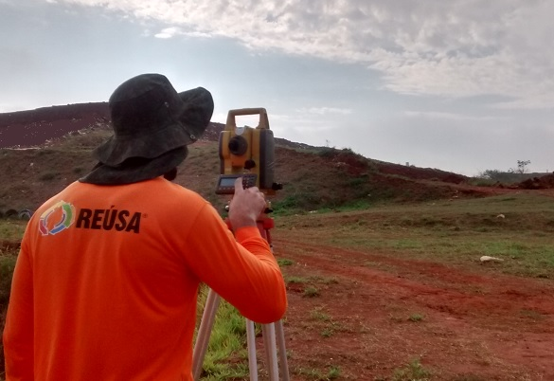
CONTROLE TECNOLÓGICO

Slide 14
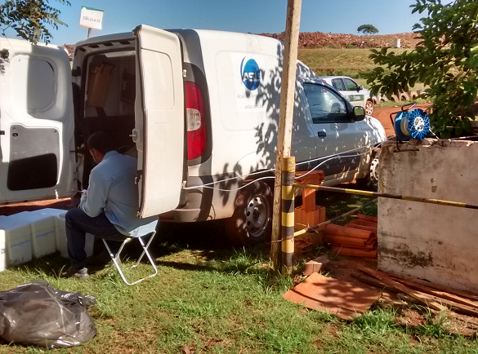
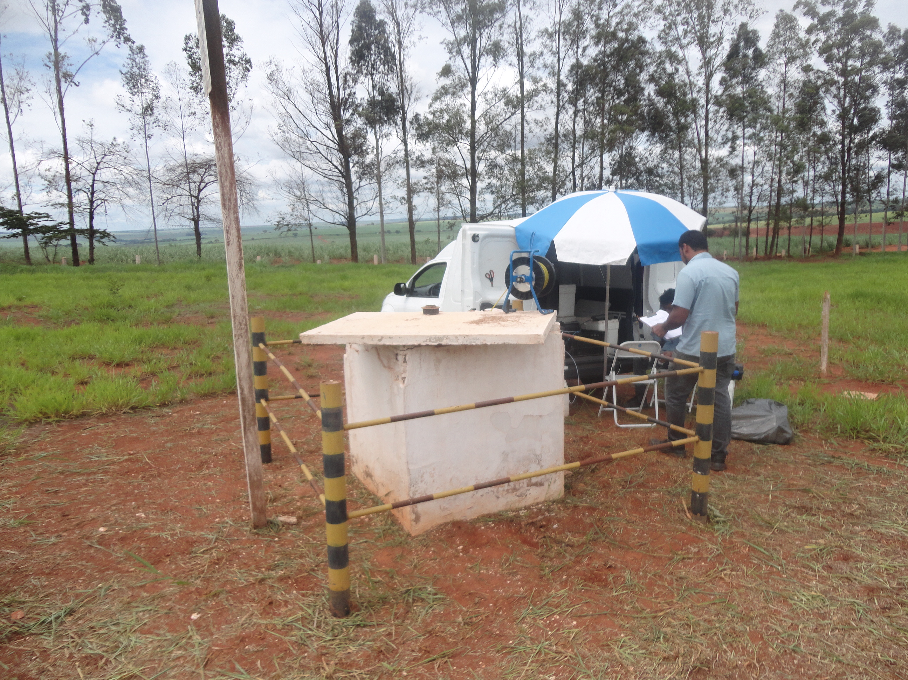
MONITORAMENTO DE ÁGUA DE POÇOS SUBTERRÂNEOS

Slide 15
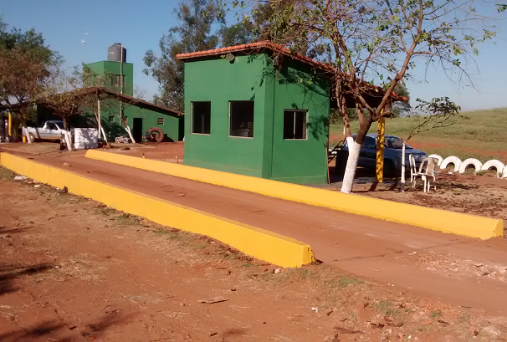
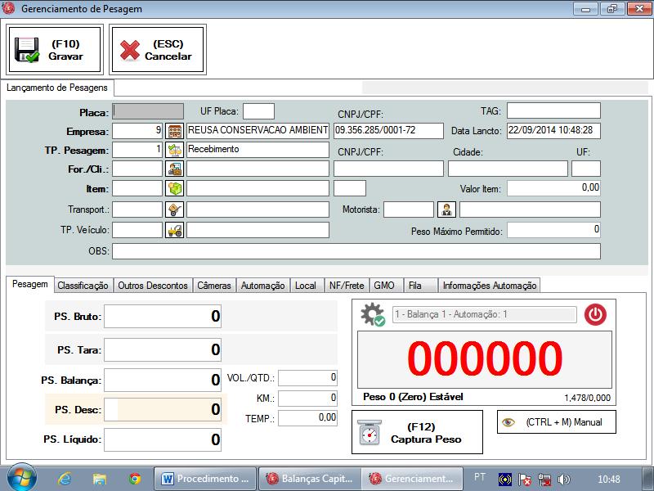
DISPONIBILIZAÇÃO DA BALANÇA RODOVIÁRIA

Slide 16
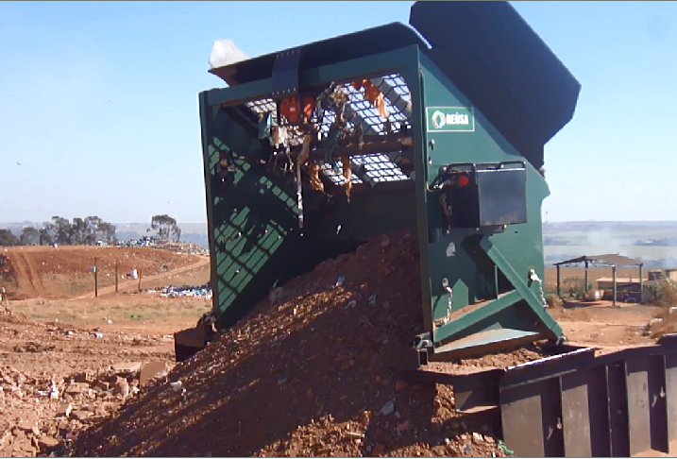
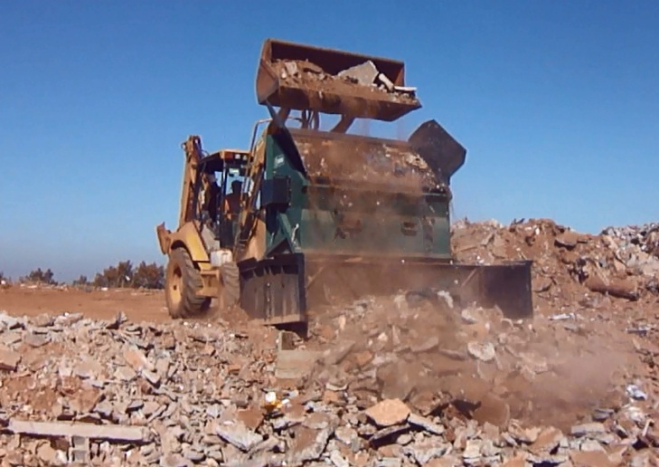
DISPONIBILIZAÇÃO DE PENEIRA

Slide 17
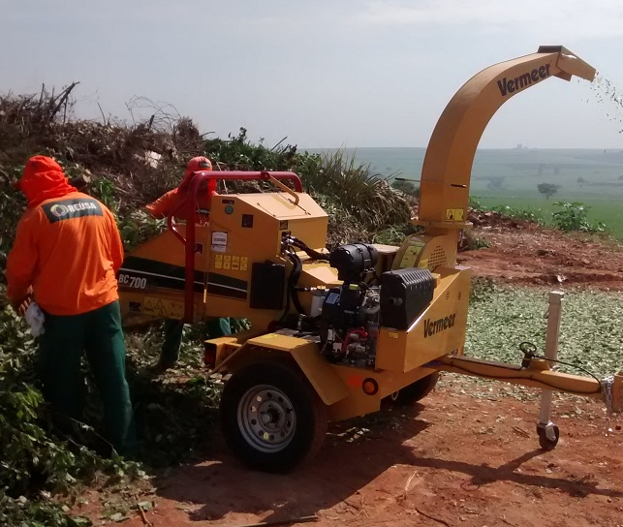
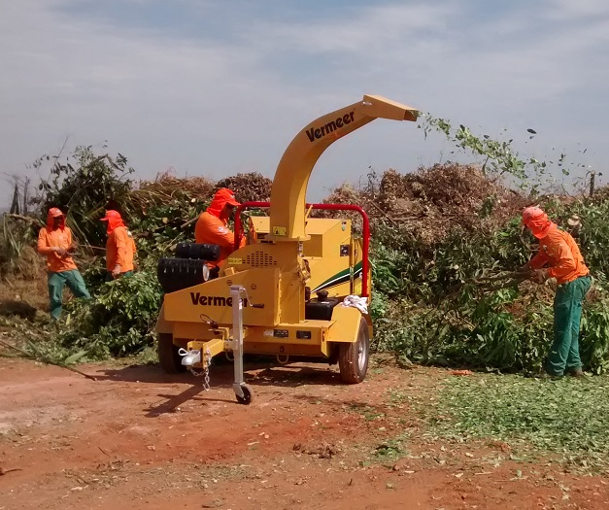
GERENCIAMENTO DA MASSA VERDE

Slide 18

Quadro de Colaboradores
Cargo | Quantitativos
Motorista de Caminhão | 1
Tratorista/operador de máquinas | 3
Auxiliar de Serviços Gerais | 8
Encarregado | 1
Engenheiro Responsável | 1
Apontador (de descarregamento) | 2
Vigia | 2
Porteiro | 2
TOTAL | 20

Slide 19
Desafios
Vida útil estimada: 2021
Processamento RCC
Sustentabilidade financeira
Encerramento da área atual
Associação de Catadores
Modelo do novo centro de gestão:
Aterramento apenas de Rejeitos
Investimentos em geração de energia limpa a partir do lixo
Compostagem
Melhor aproveitamento dos recicláveis
Metas União vs Estados vs Municípios vs Investimentos
regionalização

Slide 20
